Slide 1
第六課 網絡流行語 「社牛」和「社恐」
生詞練習

Slide 2
生詞表一的生詞

Slide 3
適應 改善 關係
to adapt to to make better relation 動詞V？ 名詞N？
和你的同學問答下面的問題：
“我是大一新生，我怎麼適應大學生活？” “怎麼才能適應一邊打工一邊上課的生活？” 你和你父母的關係怎麼樣？ 誰是和你關係最好的朋友？ “我和我媽媽關係不太好，我怎麼才能改善和她的關係？” “我常常感冒，我怎麼才能改善我的身體健康情況？”

Slide 4
陌生人 熟人 人群 外星人 北漂 阿姨
關係很近的人 不認識的人 生活在北京的人，但是不是北京人。 不住在地球🌏上的人 很多人 和我媽媽差不多大的女人 媽媽的姐姐或者妹妹
大姨、二姨、三姨、老姨

Slide 5
陌生人
熟人
人群
外星人
北漂
阿姨
建議在此處放一些相關圖片，出一張圖片，請學生說一個詞。

Slide 6
陌生人 熟人 人群 外星人 北漂 阿姨
你覺得有外星人嗎？為什麼？ 和陌生人說話的時候，你會緊張嗎？ 「北漂」的「漂」是什麼意思？為什麼把生活在北京的外地人叫做「北漂」？ 如果你在一個中國的公園裡看到有一個中年女人在打太極拳，你也想和她一起打，你會說什麼？

Slide 7
鄰居 社區 做客 串門
建議在此處放兩張相關圖片，幫助學生理解中國的社區和美國的街區的區別。
中國的小區
美國的社區/街區
你家和鄰居的關係怎麼樣？請舉例說明。 你常常去鄰居家做客嗎？ 誰是你關係最好的朋友？你常常去他家串門嗎？

Slide 8
S和…套近乎(negative) S和…混熟(了)
有一個目的 → 和這個人聊天 → 拉近和這個人的關係 把不太熟的人變成了熟人
很多家長為了讓老師多關心自己的孩子會和老師_____。 這些人喜歡錢，如果你很有錢，他們就會和你____。 我想請他幫個忙，你能和她套上近乎嗎？ 張阿姨很喜歡社交，剛在這個社區住了一個月就和鄰居們_____。 你在宿舍都住了一個學期了，還沒有和室友_____嗎？

Slide 9
自如 害怕 聚會 交談
不緊張、很舒服、很放鬆 很不自如，很緊張 很多人聚在一起 比聊天更正式
和…
在聚會上，你習慣和陌生人交談嗎？ 和陌生人交談的時候，你會感到害怕嗎？ 在你認識的人中，誰能和陌生人自如交談？

Slide 10
不得不 S不僅... 而且...
一定要做…；只能…
他的父母付不起他的大學學費，所以他不得不...... 雖然他很害怕跟陌生人交談，可是為了找工作，他不得不...... 雖然她很不喜歡她的鄰居，但是她不得不改善和鄰居之間的關係，因為......。 張阿姨的 super social skills not only helped her quickly adapt to life in a different city, but also helped her son improve the relationship with neighbors.
S不但…，而且…

Slide 11
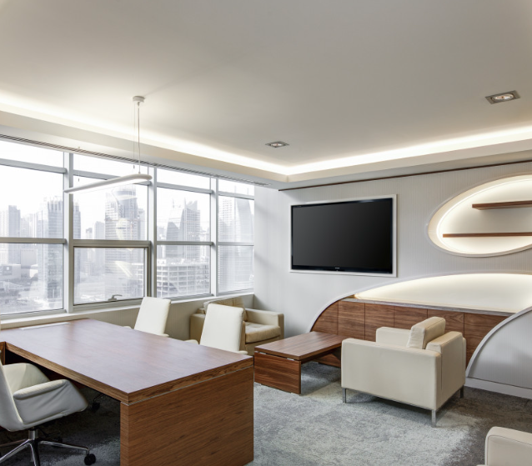
網絡 形容 天花板
Internet buzzword
網路流行語 很多人用「千軍萬馬過獨木橋」來____高考，因為高考的難度很大，競爭很激烈。 「天花板」是一個網络流行語，用來形容在某個方面做得最好的人。 比如「社交天花板」就是形容......;「歌手天花板」就是形容
jìng zhēng jī liè
competition
fierce
mǒu
a certain

Slide 12
生詞表二的生詞

Slide 13
(點)外賣 (收) 快遞 程序員 外賣員 快遞員
建議在此處放一些相關圖片，出一張圖片，請學生說一個詞。

Slide 14
快遞 快遞員 外賣 外賣員 程序員
你在網上買的，然後送到你家的早飯、午飯或者晚飯 送外賣的人 送到你家的你在網上買的東西 送快遞的人 在電腦上寫代碼的人。
“碼農”
建議在此處插入兩張相關圖片，幫助學生理解碼農和農民的相似之處。

Slide 15
和你的同學聊一聊：
你常常點外賣嗎？你一般會點哪裡的外賣？ 你常常收快遞嗎？快遞會送到你家門口嗎？ 你做過外賣員、快遞員或者程序員嗎？ 外賣員和快遞員在工作中可能會遇到什麼問題？ 你覺得程序員的工作怎麼樣？
yù

Slide 16
交流 交談 交往 相處 獨處 擅長+VO
和別人說話、聊天 給別人寫信、發郵件、打電話等等 一個人待著，不和別人在一起 做什麼做得很好 你和同屋____得怎麼樣？ 他們在____嗎？ 他是一個社牛，很____跟別人交往。
和…
interact with
in a relationship with
spend time with
get along
相處
交往
此處插入一張情侶交往交往的圖片
擅長

Slide 17
交往 交流 交談 獨處 相處 擅長+VO
建議在此處放一些相關圖片，出一張圖片，請學生說一個詞。

Slide 18
對... 感到恐懼
「社牛」一般用來形容很擅長...... ，...... 很強的人，說白了就是......。 如果一個人比社牛還牛，就可以用...... 來形容他。 「社恐」本來是一個心理學術語，現在成了網络流行語，用來形容...... 的人，...... ，......。
建議在此插入兩張圖片，直觀對比社牛和社恐。
你會對什麼感到恐懼？為什麼？

Slide 19
描述 (一個人、一件事情、一個東西) 形容 (人、+metaphor)
如果一個人用「社牛」來形容自己，那麼他是一個什麼樣的人？（擅長、交往、和... 套近乎） 「社恐」常常被用來形容...... 的人。 請你描述一下你的大學生活。 （例如你每天做什麼，你喜歡什麼，不喜歡什麼等等） 中國人常用「千軍萬馬過獨木橋」來____高考。

Slide 20
給... 貼標籤 給... 貼上了... 的標籤
中國人常常會給程序員貼上什麼樣的標籤？
建議在此插入相關圖片，請學生根據圖片回答問題。
中國人常常會給快遞員貼上什麼樣的標籤？
建議在此插入相關圖片，請學生根據圖片回答問題。
你會給自己貼上什麼樣的標籤？

Slide 21
安排 相親 姑娘 主動 尷尬場合
兩個人見面、約會，如果合適就可能結婚 打算（讓別人）做什麼 地方+情況 女孩子、女性 不是別人讓你做你才做，而是自己開始做。 覺得很不好意思、很不舒服

Slide 22
建議在此插入和相親，相親角相關的圖片或者短視頻，老師根據圖片提問，請學生用相關生詞回答問題。

Slide 23
請學生觀看紀錄片《大齡剩女》（https://www.bilibili.com/video/BV1mg4y1z7A5/）0:37:39-0:41:16 這一段中的部分內容，然後請學生回答下一頁的問題。

Slide 24
安排 相親 姑娘 主動 尷尬 場合
你覺得相親是一個尷尬的場合嗎？為什麼？ 他們兩個人相親的時候誰比較主動？是姑娘還是小夥子？
如果你到了30歲還沒結婚，你的父母會給你安排相親嗎？你會去父母安排的相親嗎？為什麼？ 如果你有喜歡的小夥子或者姑娘，你會主動去追她/他嗎？
zhuī

Slide 25
沉默寡言 悶葫蘆 實在 繼續
說話說得很少，不常常說話 沉默寡言的人，很少告訴別人自己的感覺、想法的人 真的... (adv.) continue (to do sth.)
我很不喜歡父母____的相親。 我覺得這種相親場合特別____。 如果遇到了沉默寡言的人，我就更覺得____了，因為在這種時候我常常要_____和他說話，但有時我____不知道應該說什麼。
yù
安排 相親 姑娘 主動 尷尬 場合

